Slide 1
大中票券債券市場展望雙週報
2019/07/15
Peter Tsai

Slide 2
市場回顧
最近二週，美債10y利率呈現跌深反彈格局，月初因為ADP與ISM服務業報告不如預期，利率跌破1.95%。後續因為非農就業新增人數超過預期，利率反彈。且新公布的6月CPI數據優於預期，帶動利率上漲至2.10%上方。中美貿易談判，在G20會議後，兩國願意復談，但是進程可能緩慢。台債利率，仍受到國際債市利率影響，但由於RP利率降幅有限，養券利差極度壓縮。週五標售5年期公債，利率高於預期，債市利率難得出現反彈。上週五台債10y利率收低在0.6738%，5y收在0.5818%。

Slide 3
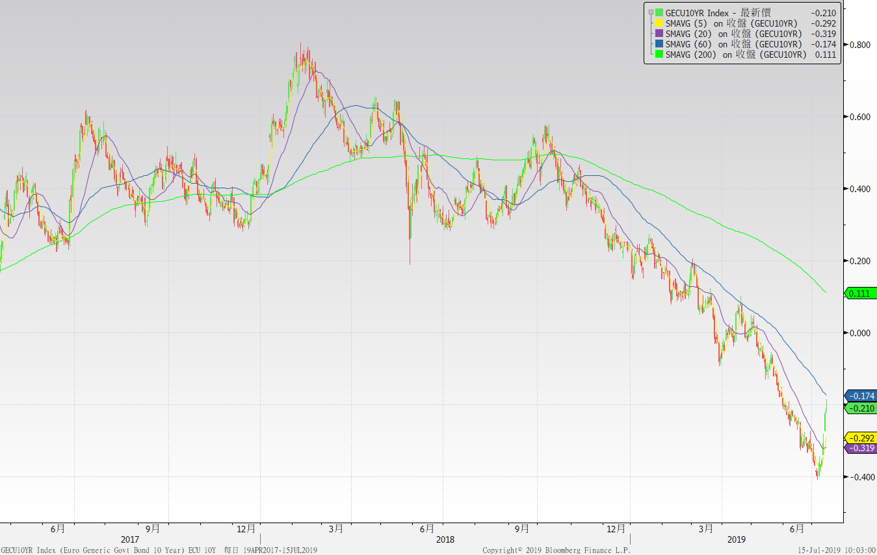
歐債十年期利率走勢圖

Slide 4
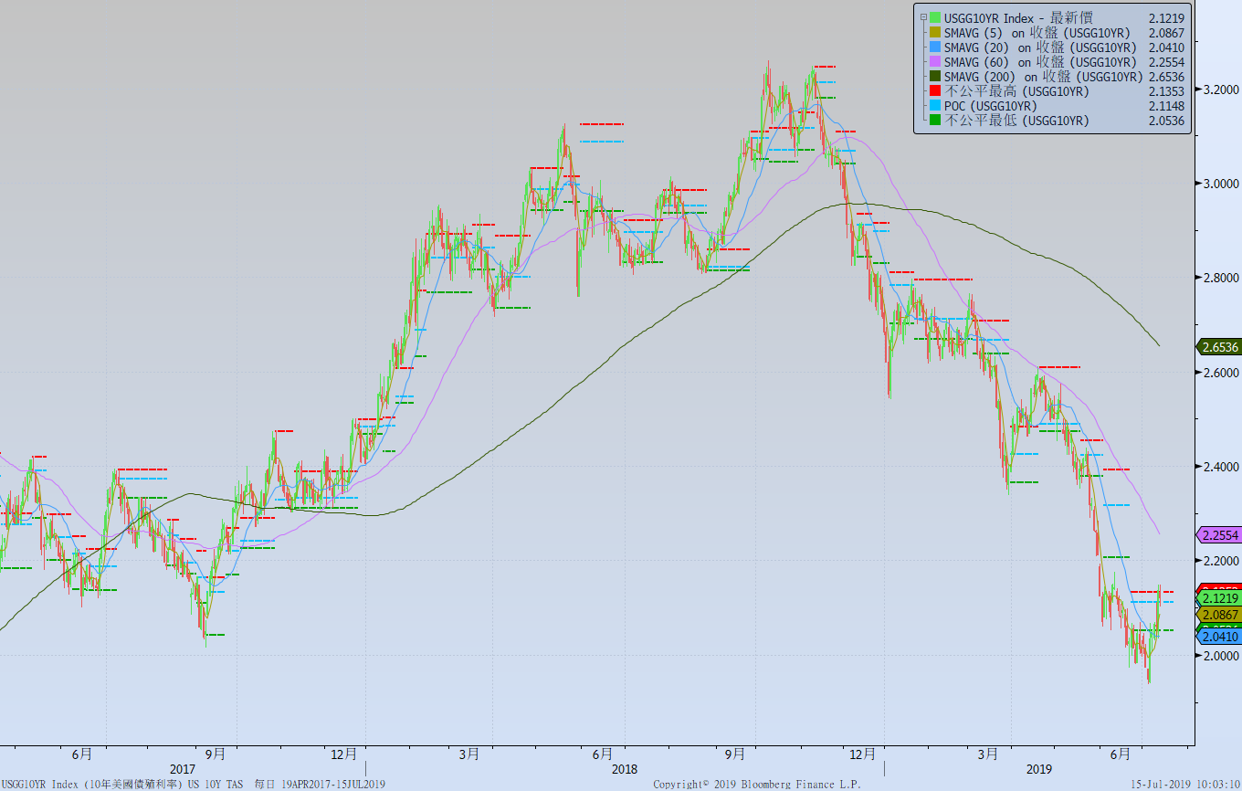
美債十年期利率走勢圖

Slide 5
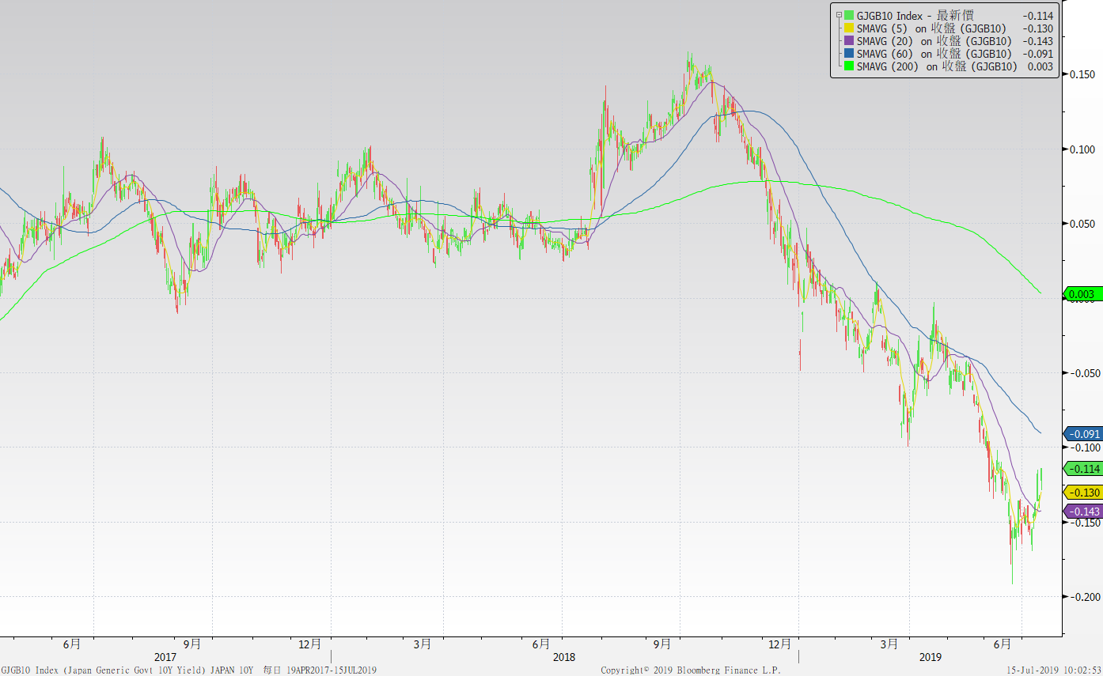
日債十年期利率走勢圖

Slide 6
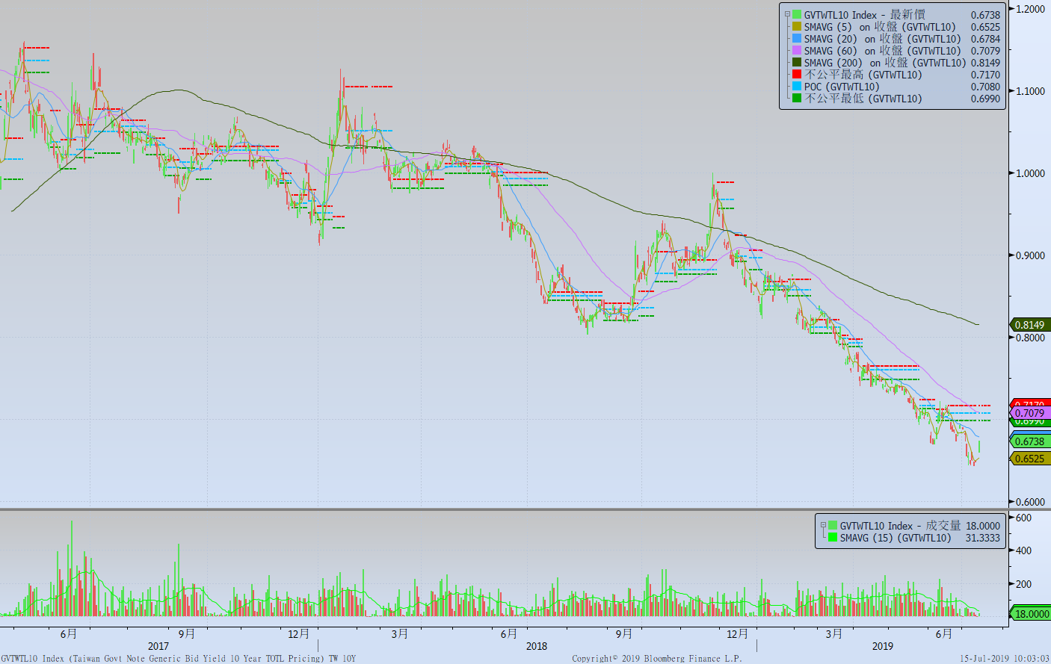
台債十年期利率走勢圖

Slide 7
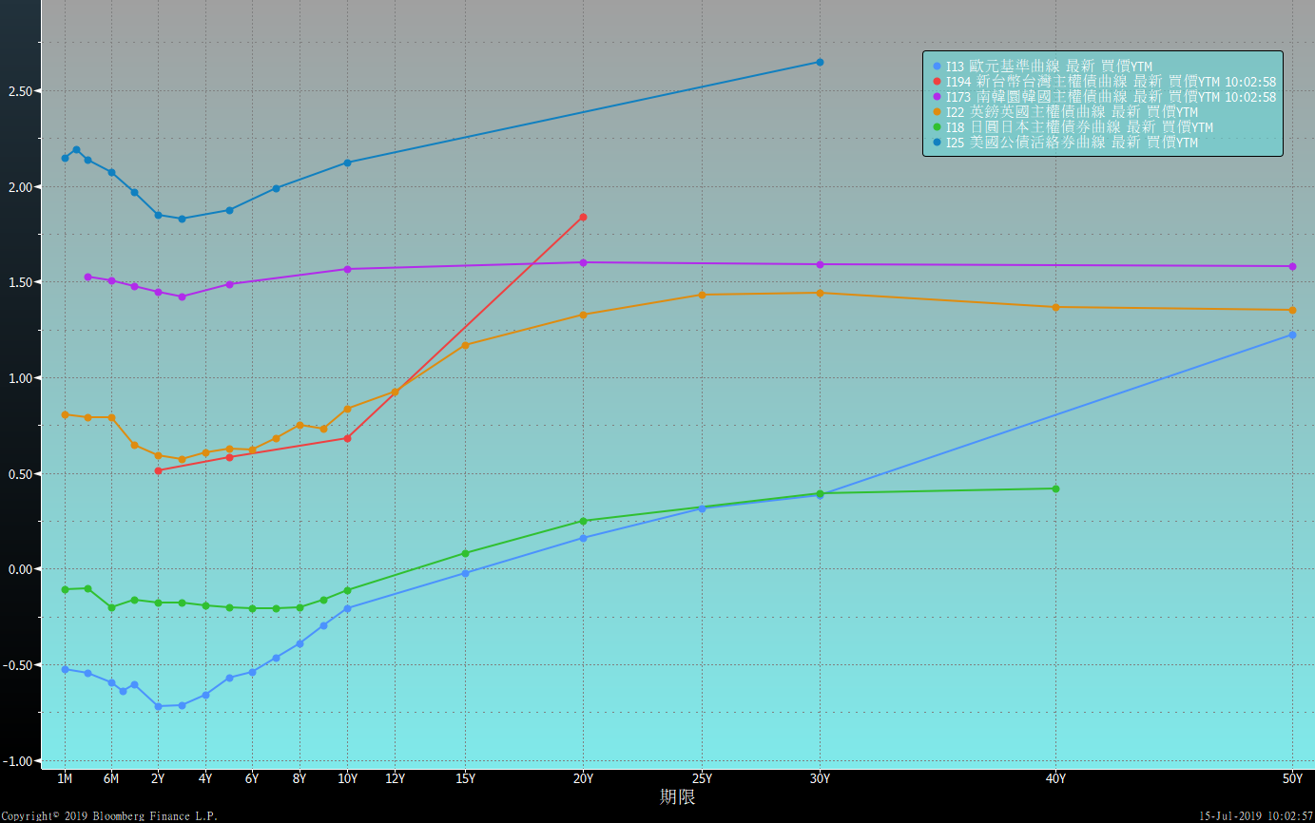
主要國家殖利率曲線

Slide 8
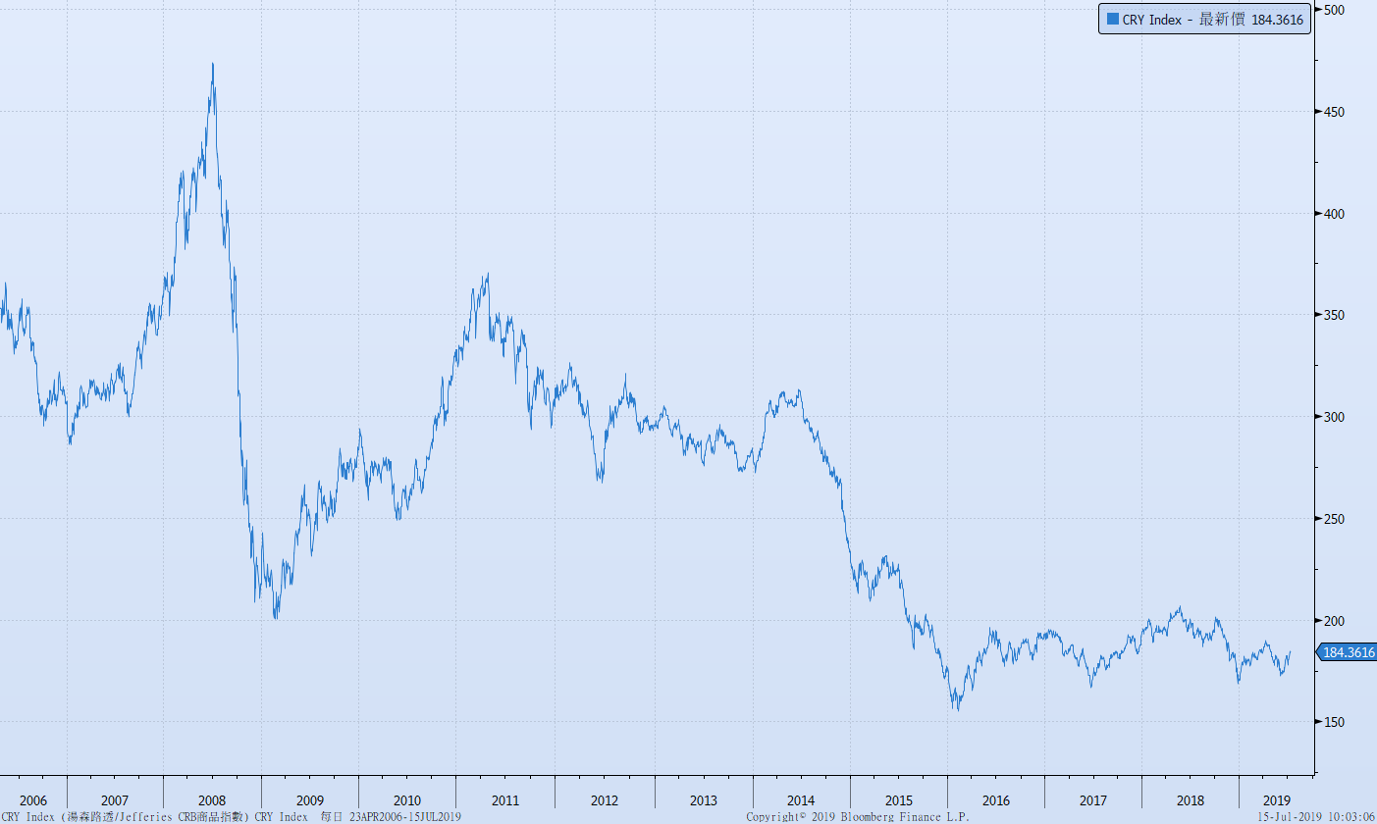
原物料指數

Slide 9
美國GDP成長率

Slide 10
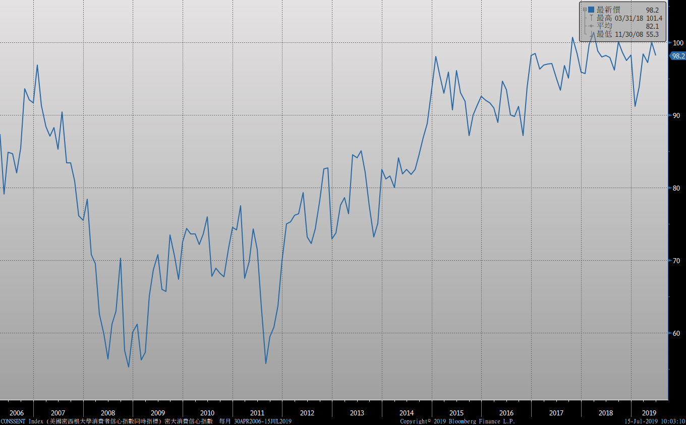
密大消費信心

Slide 11
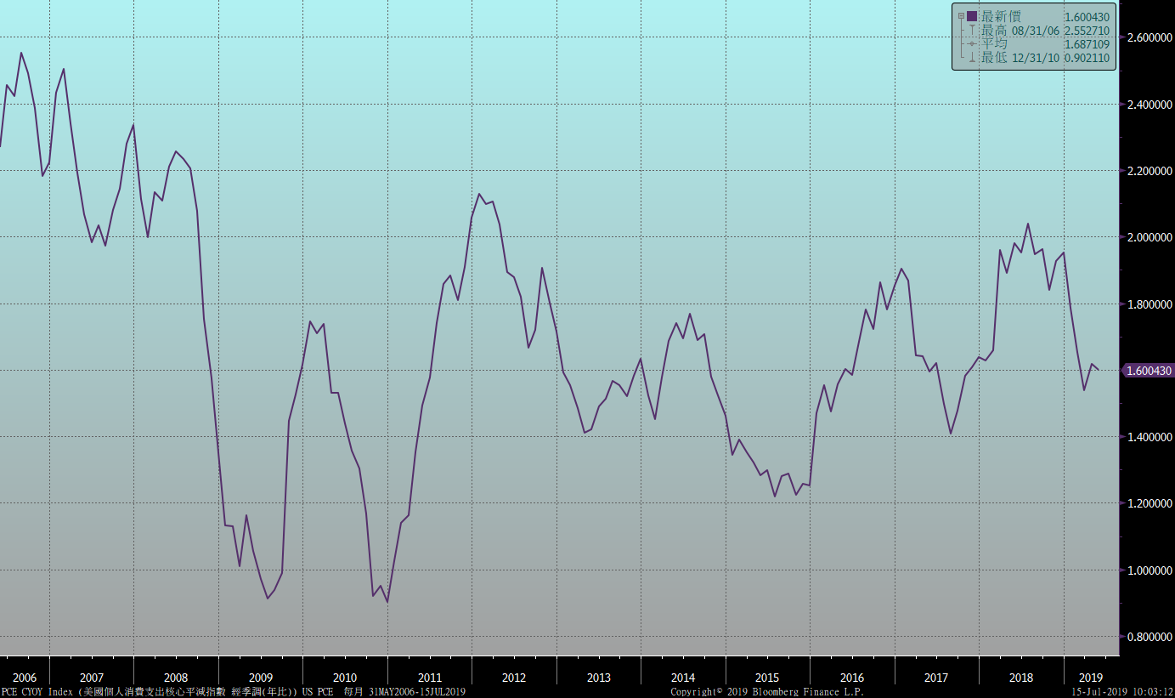
美國個人消費支出核心平減指數 經季調(年比)

Slide 12
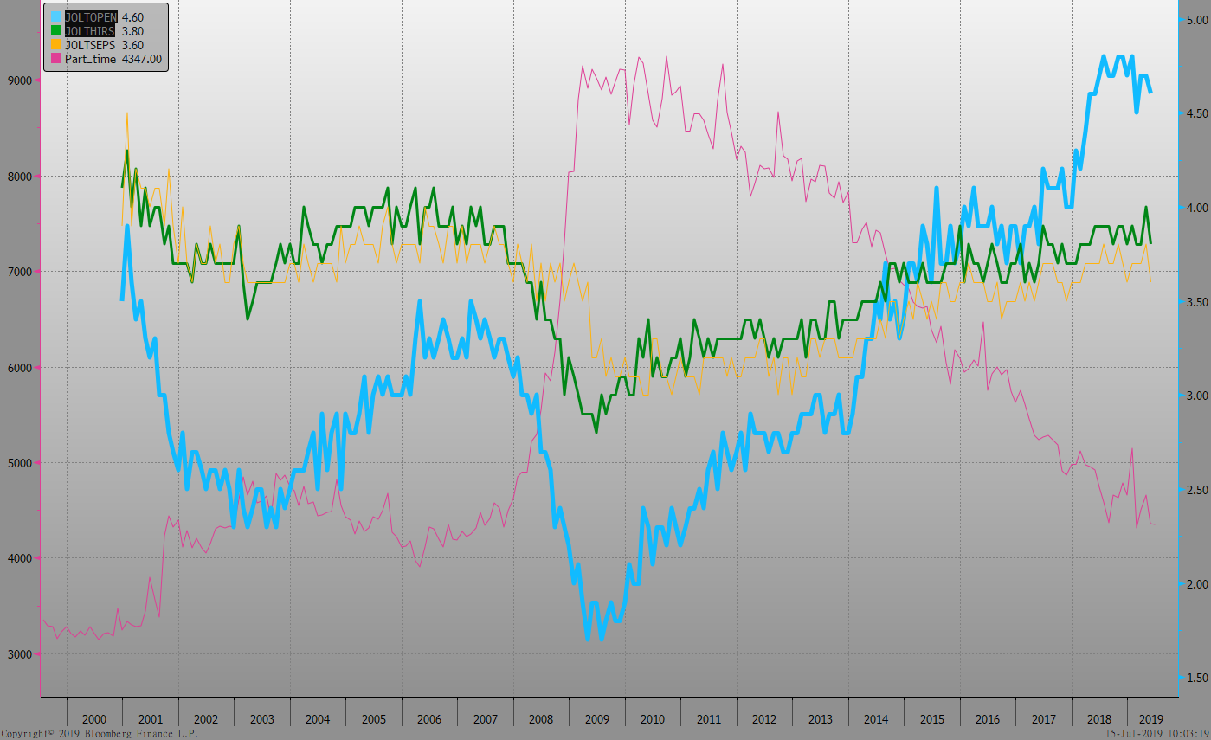
美國就業情況

Slide 13
美國新屋及成屋銷售

Slide 14
經濟數據預報

Slide 15
市場展望
從利率走勢看，美債10y利率月線有轉向上的跡象而季線仍呈下跌，利率自1.95%下方反彈。聯準會於7月底可能降息，但債市利率底部初步浮現。
經濟數據方面，即將公布美國6月新屋開工，德國7月ZEW調查。台灣則將公布6月份外銷訂單。7月FOMC會議，預估此次有機會降息一碼。歐洲央行的態度也偏鴿派。台債利率走勢，近期RP利率略有下調，但債市籌碼不足，利率仍難有持續上漲的動機。操作上，維持利率逢高酌量布局的看法。外幣債券方面，目前美元債可考慮較長期具有TLAC性質的主順位債券，可以獲得較佳的收益。

